Slide 1

JDBC入门
辽宁工程技术大学

Slide 2

本章介绍
JDBC概念
JDBC驱动类型
JDBC相关操作
辽宁工程技术大学

Slide 3
JDBC概念
JDBC（Java Data Base Connectivity）是一种用于使用Java语言连接数据库的API。
程序员可以使用JDBC提供的类和接口来连接多种关系型数据库、进行数据操作、编写应用程序。
JDBC为程序员访问数据库提供了接口，同时也为数据库开发商提供了操纵数据库的方法。
它使用SQL标准、支持ODBC连接、实现了面向数据库的操作。
辽宁工程技术大学

Slide 4
JDBC驱动类型
JDBC-ODBC桥 ，通过JDBC访问ODBC的接口 。
本地API ，是将客户机上的JDBC API转换为DBMS（数据库管理系统）来调用，从而进行数据库的连接 。
网络Java驱动程序 ，首先将JDBC转换成一种网络协议，该网络协议与DBMS没有任何关系。然后再将该网络协议转换为DBMS协议。
本地协议纯Java驱动程序 ，将JDBC调用直接转换为DBMS使用的协议，客户机可以直接调用DBMS服务器。
辽宁工程技术大学

Slide 5
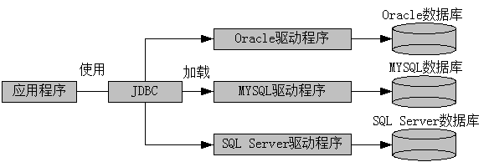
JDBC相关操作
加载JDBC驱动程序
取得数据库连接
执行各种SQL语句
获取查询结果
关闭数据库连接
辽宁工程技术大学

Slide 6
JDBC相关操作
加载JDBC驱动程序
在连接数据库前，首先要加载要连接数据库的驱动到Java虚拟机，通过java.lang.Class类的静态方法forName(String className)实现。例如：
public class DBConnection {
private final String dbDriver = "com.microsoft.sqlserver.jdbc.SQLServerDriver";
public DBConnection() {
try {
Class.forName(dbDriver).newInstance();
} catch (ClassNotFoundExceptione) {
}
}
……//省略其他代码
}
加载JDBC驱动程序后，会将加载的驱动类注册给DriverManager类，如果加载失败，将抛出ClassNotFoundException异常，即未找到。
辽宁工程技术大学

Slide 7
JDBC相关操作
取得数据库连接
通过java.sql.DriverManager驱动程序管理器的静态方法：
getConnection(String url,String user,String password)
可以建立数据库连接，其中，该静态方法的的第1个参数是连接数据库url地址，第2个参数是连接数据库的名称，第3个参数是连接数据库的登录密码，使用方法如下：
public Connection creatConnection() {
Connection con=null;
String url = "jdbc:microsoft:sqlserver://localhost:1433;DatabaseName=db_user"
try {
con = DriverManager.getConnection(url,"sa","sa");
con.setAutoCommit(true);
} catch (SQLException e) {
return con;
}
}
辽宁工程技术大学

Slide 8
JDBC驱动类型
执行各种SQL语句
执行静态的SQL语句对象（Statement接口）
执行预编译SQL语句对象（PreparedStatement接口）
执行数据库存储过程（CallableStatement接口）
辽宁工程技术大学

Slide 9
JDBC驱动类型
获取查询结果
通过各种Statement接口的executeUpdate()或executeQuery()方法，将执行传入的SQL语句，并返回执行结果，如果执行的executeUpdate()方法，将返回一个int型数值，该数值表示影响数据库记录的行数；如果是执行executeQuery()方法，将返回一个ResultSet类型的结果集，为所有满足查询条件的数据库记录，但是通过ResultSet对象并不只是可以获取满足查询条件的记录，还可以获得数据表的相关信息，例如每列的名称、列的数量等。
辽宁工程技术大学

Slide 10
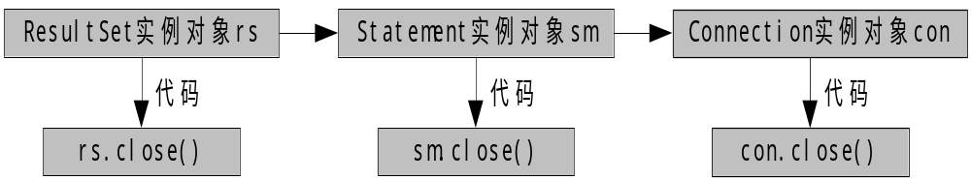
JDBC驱动类型
关闭数据库连接
在操作完成数据库后，都要及时关闭数据库连接，释放连接占用的数据库和JDBC资源，以免影响软件的运行速度。
ResultSet、Statement和Connection接口均提供了关闭各自实例的close()方法，ResultSet、Statement和Connection接口关闭次序如图所示。
辽宁工程技术大学

Slide 11
JDBC驱动类型
练习:
1.使用JDBC连接SQL Server2005
2.执行静态的SQL语句对象
辽宁工程技术大学

